Slide 1
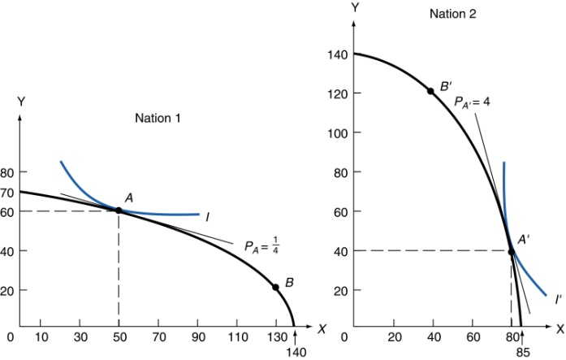
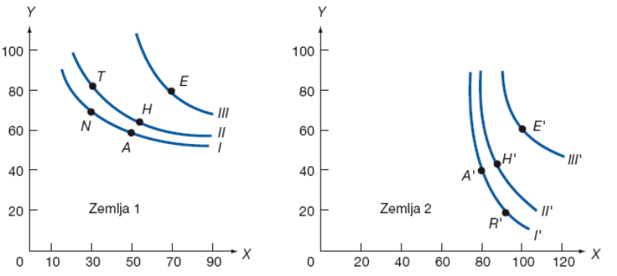
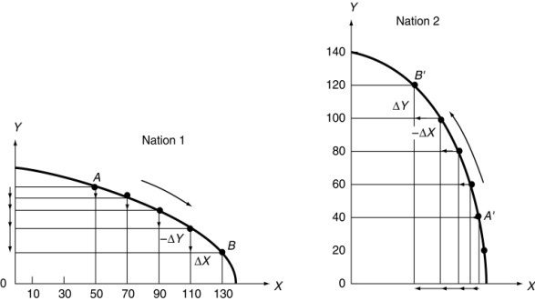
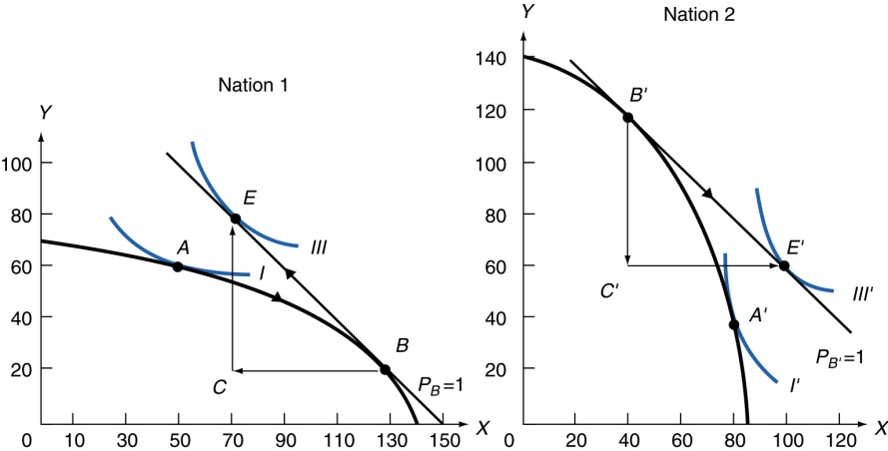
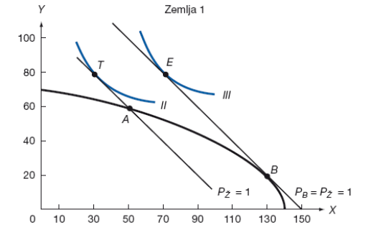
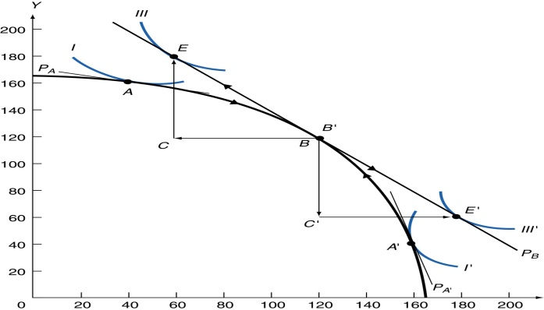
Standardna teorija međunarodne trgovine
2. Indiferencija
3. Izolacija
1. Rastući troškovi
4. Dobit uz rastuće troškove
5. Dobit od specijalizacije
6. Različiti ukusi potrošača

Slide 2
1. Ako rikardijanski model potvrđen na podacima iz prakse, zašto su nam onda potrebni drugi modeli?
Zato što se ovde komparativne prednosti konstatuju
umesto što se objašnjavaju komparativne prednosti
    (npr, ne objašnjava se otkuda potiču razlike u produktivnosti rada)
Ako teorija ne otkriva uzrok pojave – ona ne spada u univerzalne

Slide 3
Zato uvodimo oportunitetni trošak
Izgubljena dobit
Prihvatam posao ako je stvarna dobit veća od oportuntetnog troška (izgubljene dobiti)

Slide 4
Dinamika: Može li zemljotres, tj. kasnija rekonstrukcija povećati BDP?
Kratak odgovor je – neće – u odnosu na situaciju da nije bilo zemljotresa.
Pitanje je u stvari ie li razaranje dobro za privredu
"Are Wars Good for the Economy? Ili na linku broken window
Sve ima svoj oportunitetni trosak
Da nije bilo rekonstrukcije – novac bi bio potrošen negde drugde
Šta je ovde oportunitetni trošak:
- nesagrađene vikendice
- novi autombili, nova ulaganja
- proizvodi koji nisu kupljeni, itd.

Slide 5
Novac za rekonstrukciju
MORA ODNEKUD DA DOĐE – oni nisu rezultat tehničkog progresa
Novac za rekonstrukciju je onaj koji NIJE POTROŠEN NEGE DRUGDE
Da nije tako, onda bi rušenje bilo najboji način za pokretanje rasta!

Slide 6
13. Kako ćete se suprotstaviti stavu…
…da bi Sjedinjene Države trebalo da ograniče uvoz tekstila da bi se zaštitila američka radna mesta?
SAD komparativno zaostaje u proizvodnji tekstila. Sprečavanjem uvoza tekstila, radnici NEĆE prelaziti u grane gde SAD ima komparativne prednosti i gde su plate veće

Slide 7
3. Poglavlje – slika 1: rastući oportunitetni troškovi
1. Rastući troškovi

Slide 8
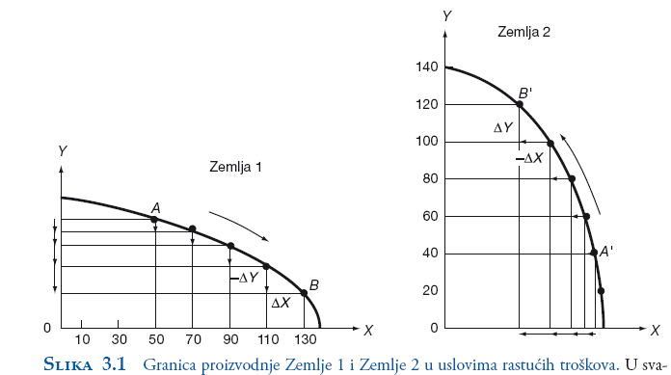
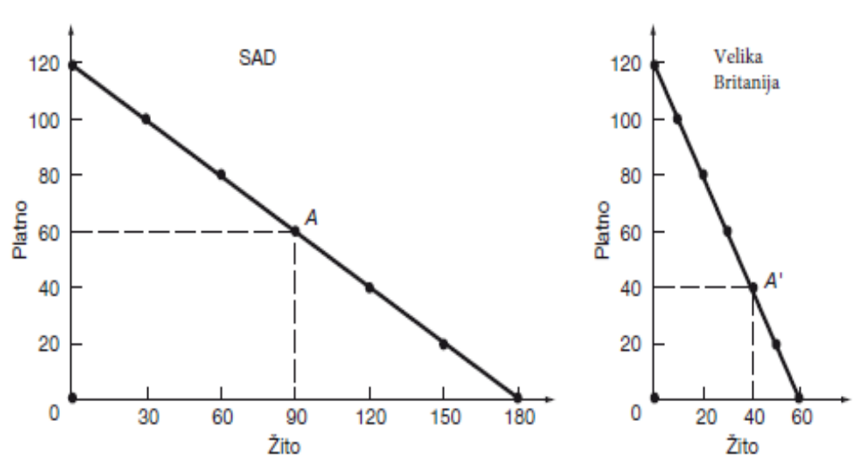
Granica proizvodnih mogućnosti
Opet negativan nagib, ali više nije prava

Slide 9
Granica proizvodnje
strelice usmerene naniže sve su duže
Konkavnost odražava rastuće oportunitetne troškove
  u svakoj zemlji
  kod oba proizvoda.

Slide 10
3 stvari treba zapamtiti!
GST – predstavlja samo drugo ime za oportunitetni trošak proizvodnje X
određena je nagibom granice proizvodnje u tački proizvodnje.
apsolutna vrednost se gleda

Slide 11

Otkuda rastući troškovi
nagib, ili
GST (granična stopa transformacije)
u tački B
GST= $\frac{ΔX}{−ΔY}$
što znači da Zemlja 1 mora da odustane od jedne jedinice Y da bi proizvela dodatnu jedinicu X u toj tački.

Slide 12
Ali, kako nastaju?
Zato što resursi :
  nisu homogeni
  ne upotrebljavaju se u istim proporcijama
Ako je zemljište bolje za žito
ali zemlja želi da se koncentriše na proizvodnju mleka.
Menjajući namenu zemlja će inicijalno odustati od vrlo malo žita
a za uzvrat će dobiti veliku količinu mleka. Ali ako se ovaj proces nastavi... granica proizvodnje postaće konkavna

Slide 13
Vrednost GST – MRT granična stopa transformacije – marginal rate of transformation
pomeranje iz Tačke A prema tački B po granici proizvodnje Zemlje 1 znači porast nagiba
(GST, eng. MRT )
sa ¼ (A) na 1 (B)
odražava činjenicu
rastućih oportunitetnih troškova u proizvodnji X.

Slide 14
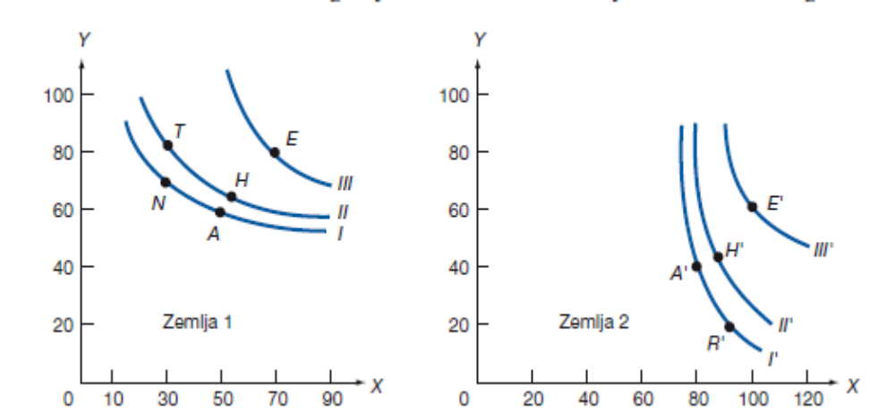
Društvene krive indiferencije
krive su negativno nagnute
mapa indiferencije je gusta – ima ∞ mnogo krivih
svaka zemlja povećanje potrošnje X “plaća” smanjenjem potr. Y

Slide 15
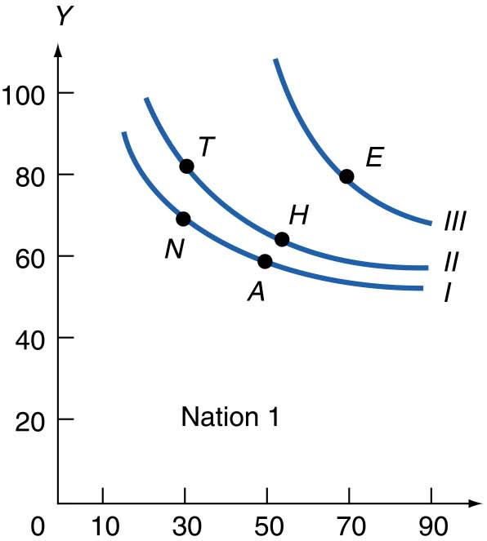
RASTE – OPADA???
Opadajuća – granična stopa supstitucije GSS–
konveksna
Rastuća granična stopa transformacije GST –
konkavna

Slide 16

Konkavan - udubljen
Mora se reći u odnosu na šta

Slide 17
Što nečeg ima više – pada mu granična vrednost
Opadanje GSS – kako raste količina X njena granična vrednost pada
Opadajuća GSS
zemlja oduste od sve manje količine Y za dodatnu jedinicu X koju želi – kriva postaje horizontalna

Slide 18
Obratno kod proizvodnje-GST je posle tačke B skoro vertikalna
Rastuća GST
zemlja odustaje od sve veće količine Y
da bi napravila dodatnu jedinicu X
GST postaje vertikalna

Slide 19
Kako mogu da se seku?
Tj isto zadovoljenje se ostvaruje na dva različita nivoa zadovoljenjenja
To znači
isto zadovoljenje
nije isto!

Slide 20
Mogu ako se izmeni raspodela realnog dohotka
Ako jedna grupa gubi!!! Pa se spusti na nižu krivu, tj. niži nivo zadovoljenja
Uvodimo princip kompenzacije. – da bismo bili sigurni da je došlo do poboljšanja u smislu Pareta
zemlja će biti na dobitku od razmene ako dobitnicima bude bolje čak i pošto je gubitnicima u potpunosti nadoknađen (kompenziran) pretrpljeni gubitak.

Slide 21
PARETO-HIKS-KALDOR
Efikasnost u smislu Pareta –
Ako jedna strana ima dobit, drugi moraju da pretrpe gubitak
Kaldor Hicks – optimum postoji ako je ukupni gubitak manji od ukupnog dobitka
Nije bitna kompenzacija, nego da dobit premašuje gubitke

Slide 22
Šta obezbeđuje kompenzacija???
Tj moramo ih “naterati” da se presele na višu krivu indiferencije
Tj. da svima bude viši nivo zadovoljenja potreba nakon razmene

Slide 23
zemlja će biti na dobitku od razmene ...
ako dobitnicima bude bolje (tj., ako zadržavaju deo svojih dobitaka)
čak i pošto je gubitnicima u potpunosti nadoknađen (kompenziran) pretrpljeni gubitak.
Ovo je tačno bez obzira na to da li do kompenzacije zaista dolazi

Slide 24
Ovo je tačno bez obzira na to da li do kompenzacije zaista dolazi
Tipičan dodatak na ispitu koji obesmišljava sve do sada rečeno –
Zato država treba dobitnicima da uvede poreze iz kojih će kompenzovati gubitnike

Slide 25
A u knjizi piše...
Jedan od načina da do kompenzacije zaista dođe jeste da vlada dovoljno oporezuje dobitke da bi u potpunosti kompenzirala gubitnike
putem subvencija ili poreskih olakšica.

Slide 26
Da li mora da dođe do kompenzacije?
Mora
Ne mora
Svejedno je
Šta znači poboljšanje u smislu Pareta?
Hiks-Kaldora?
Nejednakost?

Slide 27
    iako smo svi u dobitnici u smislu Pareta,
    javlja se osećaj nepravičnosti, tj. da smo negde “zakinuti”. Znači, ispunjavanje Paretovog zahteva ne rešava samo po sebi problem nepravičnosti.
    Tibor Scitovsky (1972) “Equity is a matter of conscience, not economics”.
    Moralna filozofija, politika, welfare economics

Slide 28
Ali moramo se odlučiti
Siromašna osoba ima veću korist od +1$
Nego što botataš oseća gubitak kada mu se oduzme 1 dolar
Idealna raspodela je – jednakost
Ali ... Količina dohotka zavisi od podsticaja da proizvodnja raste
Podsticaji nestaju kad je raspodela ravnomerna (Scitovsky 1972, 288)

Slide 29
Upravo na primeru kompenzacija
Ako jedna firma “sledi” svoje komparativne prednosti, prekvalifikuje se
I zaradi
I država ih kroz poreze kompenzuje sve gubitnike
Hoće li ta firma nastaviti proizvodnju ili će se preseliti u grupu gubitnika?

Slide 30
Ekonomija insistira na jednakosti šansi
A ne na jednakosti rezultata
Institucije obezbeđuju jednakost šansi
  Distorzije
    Poljoprivredne subvencije
    Korporativno upravljanje
KRITIKA LIBERALIZMA
A TU SE TVRDI DA PRIHODI TREBA DA SE IZJEDNAČE SA MARGINALNIM PRINOSOM

Slide 31
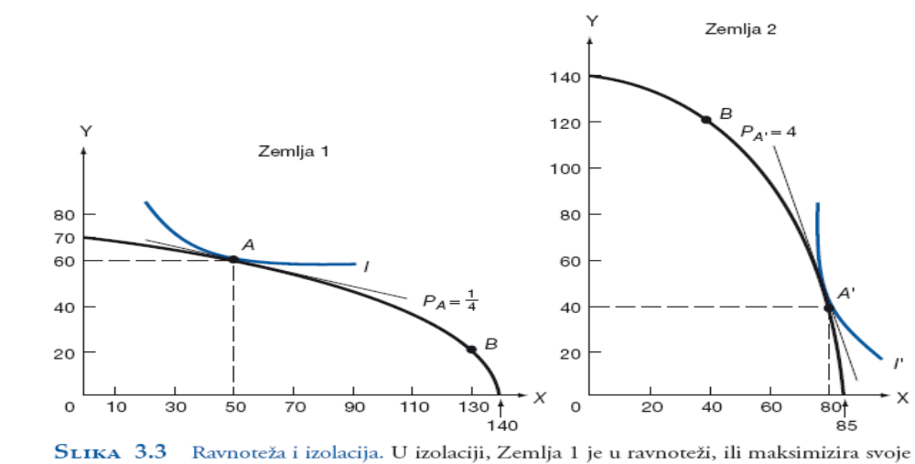
Ravnoteža u izolaciji
krive indiferencije su konveksne
i ne seku se
postoji samo jedna tačka ravnoteže.
Tačke na nižim krivama su moguće
Tačke na višim krivama nisu moguće.

Slide 32
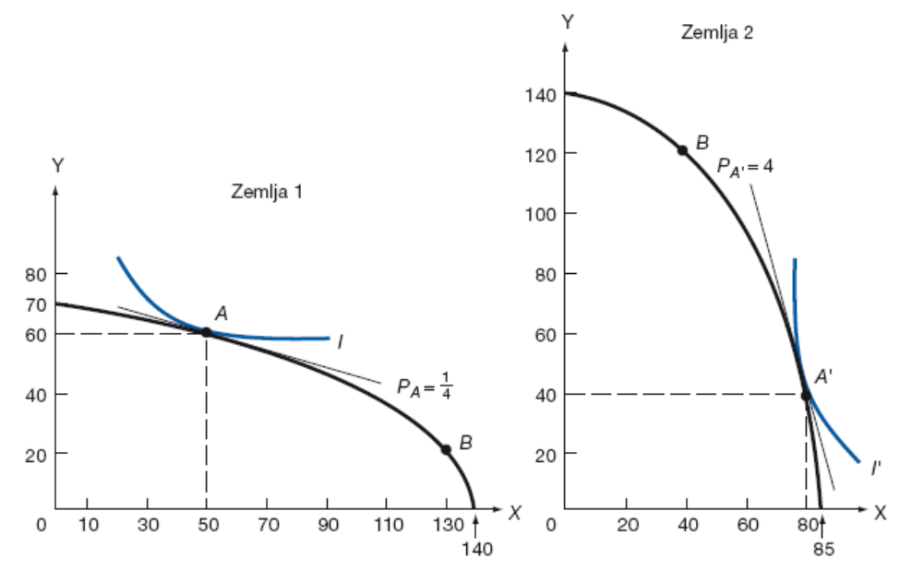
Autarkija – proizvode i troše u istoj tački

Slide 33
Ali kad to želimo da ispitamo
Carine
Kvote
Dozvole
Zabrane
Subvencije
Zamagljuju stvarnu sliku

Slide 34
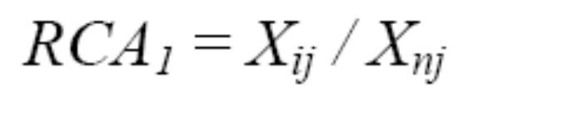
Otkrivene komparativne prednosti
U SAD – ima ih hrana, jer
udeo hrane u izvozu premašuje udeo hrane u uvozu
X - izvoz
i- zemlja
J- roba
n – grupa zemalja
Revealed comparative advantage - RCA

Slide 35
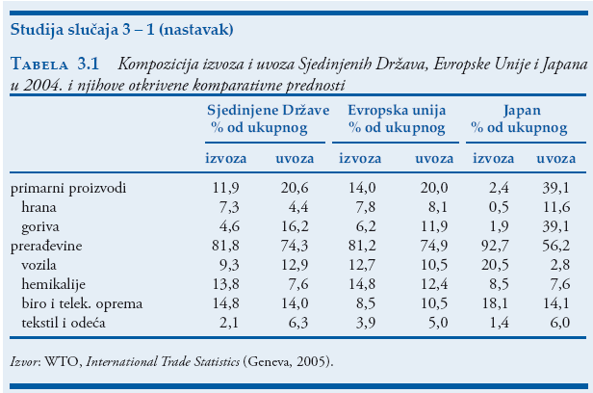

Slide 36
Dva nagiba: ¼ i 4/1
Ako u tački A granična stopa transformacije iznosi ¼, onda toliko mora da se odrekne od Y da bi proizvela još jednu jedinicu x.

Slide 37
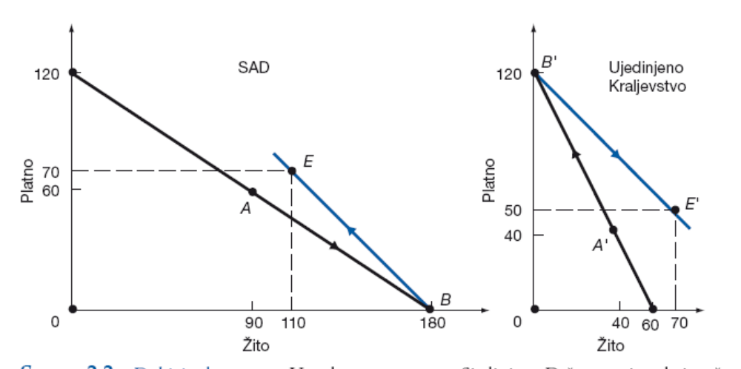
Ovde nismo imali jednoznačano rešenje

Slide 38
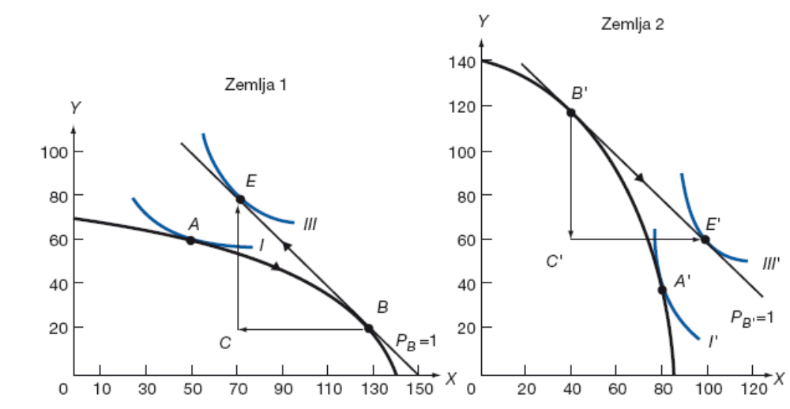
Osnova i dobit od razmene u intervalu 1/4<1<4
Razmenjujući 60 X za 60Y sa Zemljom 2 (videti trougao razmene BCE), posredstvom razmene Zemlja 1 je na dobitku 20X i 20Y, isto i Zemlja 2

Slide 39
Linija razmene, šta je to?
Linija BE naziva se linija mogućnosti razmene ili, jednostavno, linija razmene jer se trgovina odvija po toj liniji.
Videti unazad!!!

Slide 40
Bilo koja druga relativna cena ne može da opstane jer bi razmena neuravnotežena – nejednaki trouglovi

Slide 41
Ali to ne znači da će biti jednaki dobici od razmene
Kasnije piše, str. 77
Čim je određena ravnotežna relativna cena u uslovima trgovine, znaćemo i kako su između dve zemlje tačno raspoređeni dobici od razmene

Slide 42
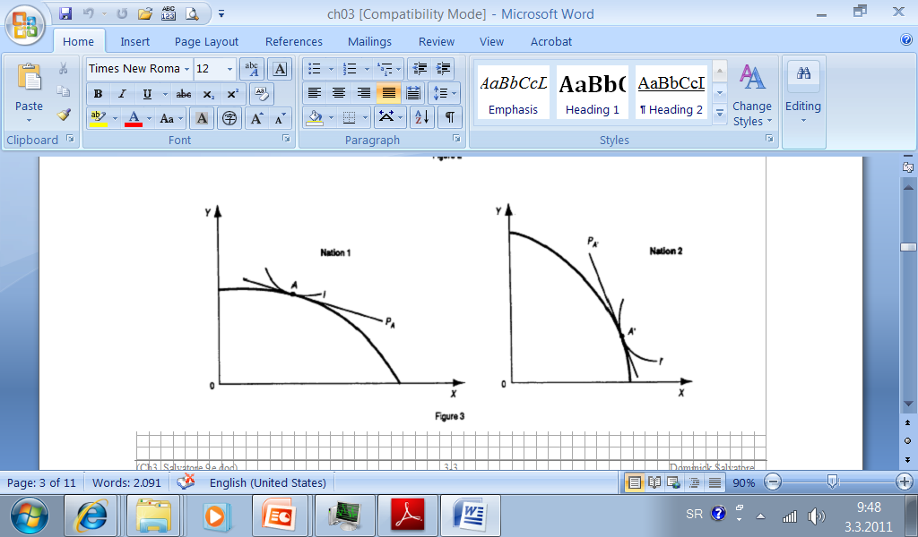
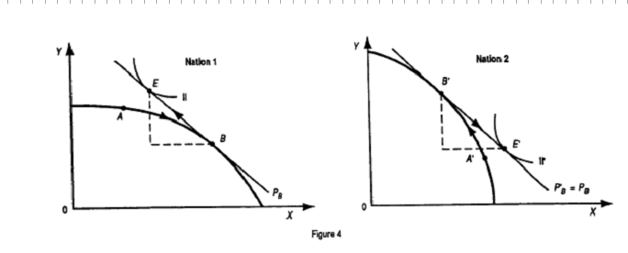
Koliki su dobici u potrošnji svake zemlje u poređenju sa tačkom u autarkiji? Koja od dve nacije dobija VIŠE? Zašto?
Zemlja 1 dobija od razmene više jer je relativna cena X u razmeni udaljenija od cene u autarkiji nego što je slučaj u Zemlji 2
Zemlja 1 dobija u visini u kojoj se tačka E nalazi udesno i iznad tačke A

Slide 43
ne znači da će biti jednaki dobici od razmene
Već to znači…
Da koliko žita hoće da proda SAD
Da baš toliko hoće da kupi UK
I ništa više!!!!

Slide 44
Ravnoteža se pravi iterativno
ravnotežna relativna cena određena je putem pokušaja i grešaka
pokušava se sa različitim relativnim cenama sve dok se ne pronađe takva
cena za koju je razmena uravnotežena

Slide 45
Rastući troškovi - nepotpuna specijalizacija
U toj tački B zemlji se ne isplati da dalje povećava proizvodnju
Do ovoga dolazi pre nego što se zemlja u potpunosti specijalizovala za proizvodnju.
PB = PB’ =1 pre nego što je Zemlja 1 ili Zemlja 2 izvršila potpunu specijalizaciju proizvodnje.

Slide 46
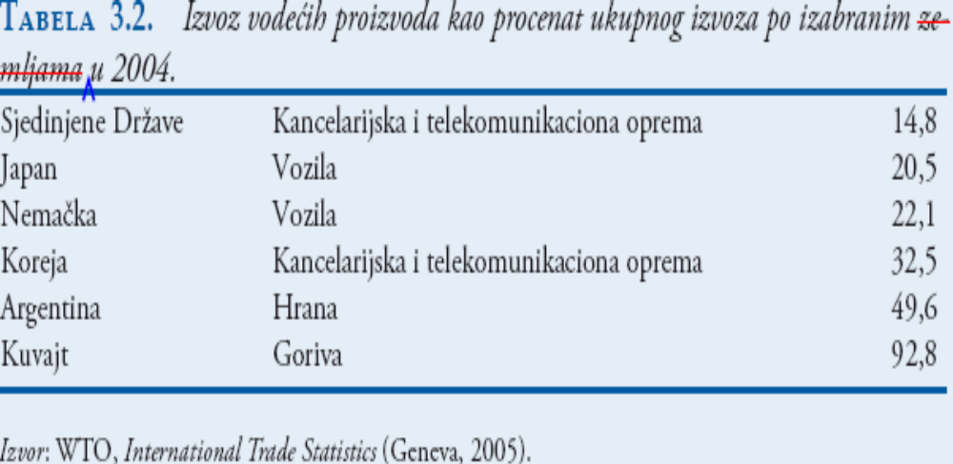
Najbliži primer potpune specijalizacije u proizvodnji
i razmeni jedne zemlje jeste Kuvajt

Slide 47
■ TABELA 3.2. Udeo vodećih izvoznih proizvoda u ukupnom izvozu
u odabranim zemljama u procentima u 2014. god.
Izvor: World Trade Organization, International Trade Statistics (
Geneva: WTO, 2015)
SAD | Proizvodi hemijske industrije | 13,7
Evropa | Proizvodi hemijske industrije | 18,0
Koreja | Kancelarijska i telekomunikaciona oprema | 19,0
Japan | Automobilska industrija | 21,2
Kina | Kancelarijska i telekomunikaciona oprema | 33,2
Brazil | Hrana | 35,0
Argentina | Hrana | 51,6
Kuvajt | Goriva | 90,7

Slide 48
Pauza – 15 minuta

Slide 49


Slide 50
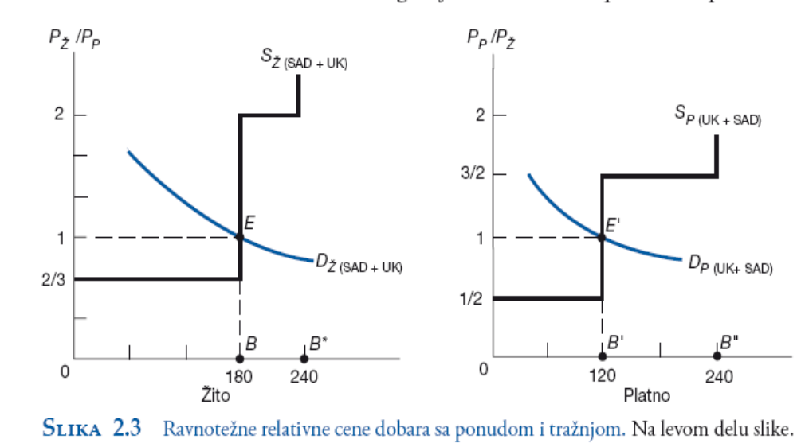
Ranije, pri konstantnim troškovima
jedini izuzetak od potpune specijalizacije proizvodnje
je slučaj male zemlje.

Slide 51
Ali ostaje pitanje – zašto se velika zemlja ne specijalizuje
Zato što mala zemlja ne može da zadovolji tražnju za uvozom velike zemlje.
Niti može da kupi svo žito

Slide 52
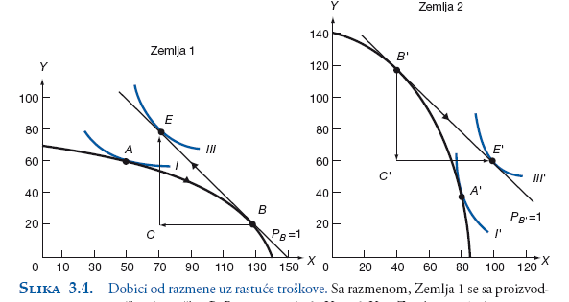
A sada- nepotpuna specijalizacija u obe zemlje – zemlja 1 je mala
Ali se ne specijalizuje!!!
Zasto?
Rastući oportunitetni troškovi

Slide 53
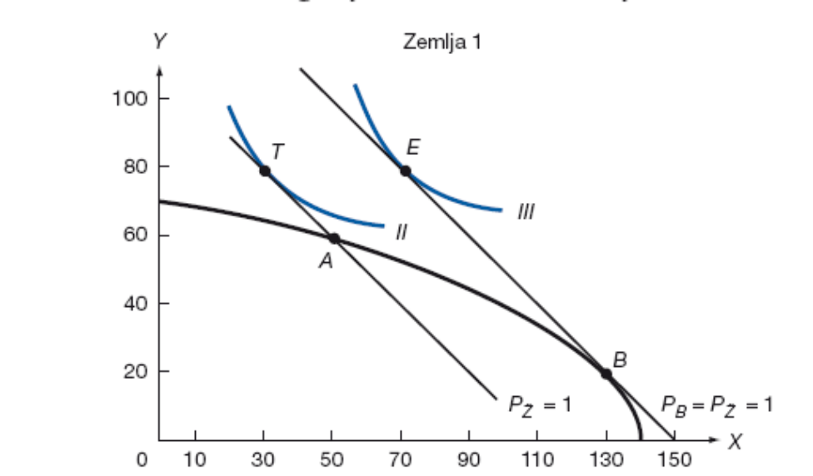
Dobici od razmene (AT) i dobici od specijalizacije (TE)
Ako ne može da se specijalizuje, nastavlja sa proizvodnjom u tački A
Ima dobit od razmene
AT - od razmene
TE – od specijalizacije

Slide 54
Ali nema dobit od specijalizacije+ više prodaje žita, više kupuje platna, ali troši manje žita, jer nije izvršila specijalizaciju...
Ali GST < PŽ te bi se isplatilo proizvoditi i dalje
Zemlja 1 bi trebalo da povećava proizvodnju X sve dok ne dostigne tačku B, za koju je PB = PŽ = 1.
AT - od razmene
TE – od specijalizacije

Slide 55
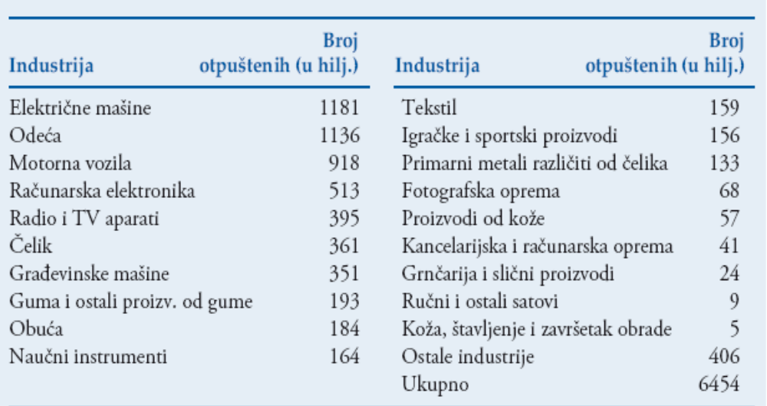
Broj otpuštenih u SAD 1979-2012.

Slide 56
■ TABELA 3.5 Promena u industrijskoj
zaposlenosti u razvijenim zemljama, 1991–2012
Izvor: U.S. Bureau of Labor Statistics Databank, 1991–2014.
 | 1991–2000 | 2001–2010 | 1991–2012
SAD | 2.1 | -23.6 | -23.7
Japan | -14.7 | -18.2 | -33.4
Nemačka | -23.6 | -10.2 | -30
Francuska | -10.7 | -20.9 | -30
Velika Britanija | -31.1 | -27.5 | -50.9
Italija | 3.5 | -12.4 | -33.4
Kanada | 18.6 | -21.7 | -5.5
J. Koreja | -16.7 | -5.6 | -20.4
Holandija | -1.3 | -23.9 | -27.3
A stopa nezaposlenosti? Da li je porasla?

Slide 57
Koliko je to ljudi otpušteno?
To je 6 miliona ljudi za 20 godina
300000 ljudi godišnje
Otpušteno zbog
Konkurencije iz uvoza

Slide 58
25-33% radnih mesta je moguće automatizovati u narednih četvrt veka
Robert Skidelsky, professor of political economy at the University of Warwick, piše u ovom članku
FINSKA TESTIRA ...
ŠVAJCARSKA ODBILA
Slučajno izabranima plaća se osnovni dohodak od 560 € mesečno
Dve godine
Nezaposleni 25-58 godina dobijaće ovu sumu čak i ako nađu posao
Prošlogodišnji referendum - 75% glasača odbilo predlog da minimalni mesečni dohodak bude SFr2,500 (£1,980)
To bi povećalo državne rashode sa 19.4% na oko 35% BDP
A onda bi porasli porezi ...

Slide 59
većina radnih mesta koja su izgubljena zbog
  Tehnoloških promena
  promena u tražnji
  i restrukturiranja.

Slide 60
A u stvarnom životu...
“Sve što ja čujem iz Vašingtona jeste da u spoljnotrgovinskoj razmeni svi dobijaju.
Onda pogledam naš sve veći spoljnotrgovinski deficit i pomislim na 3.400 dobrih ljudi u našim dobrim fabrikama koje smo morali da otpustimo i onda želim da mi neko pokaže gde smo mi to dobili.” John Emrich, generalni direktor Guilford Mills u Greensboro, N.C. „The New York Times“ citat dana, 2. novembar 2004. godine.
Odgovor: niste dobili vi, već su dobili potrošači

Slide 61
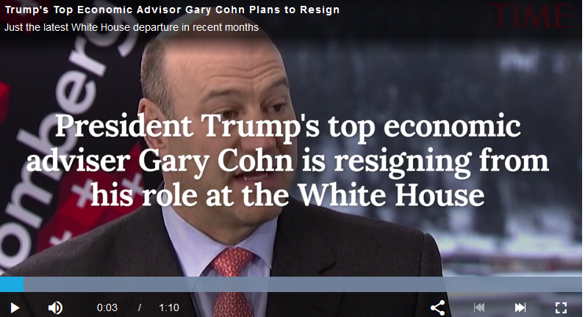
Događaj nedelje
Geri Kon dao ostavku na mesto glavnog ekonomskog savetnika predsednika SAD
Trump's most trusted & market-friendly CEA Gary Cohn resigns

Slide 62
Ekonomija u 1 lekciji
Ono što je dobro samo za jednu interesnu grupu i na kratak rok, ne mora biti dobro za zemlju, na dugi rok
I obratno

Slide 63
pitanje- 13. U toku pregovora NAFTA..
…protivnici su tvrdili da će SAD izgubiti radna mesta jer su mnogo niže nadnice u Meksiku. Šta je pogrešno u ovom rezonovanju?
Razlike u produktivnosti su veće od razlika u nadnicama (5x manje plate u Mex, ali 10x veća produktivnost u SAD)

Slide 64
Na to se nadovezuje i deZindustrijalizacija
u Sjedinjenim
Državama, Evropskoj Uniji i Japanu
Dva razloga da ove zemlje napuštaju industriju
  Produktivnost
  RAZMENA, može kontra-efekat da ima
  Japan imao suficit i rast zaposlenosti u izvoznom sektoru

Slide 65
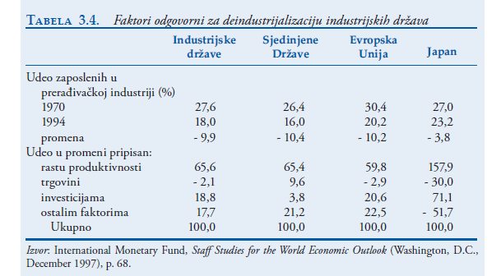
razmeni

Slide 66
Najveći autoritet - Pol Samjuelson, ne veruje u to
To je u Box-u 3.3
Biće ispitno pitanje
Pol Semjuelson (Paul Samuelson) (2004) veruje da današnja trgovina može naneti štetu Sjedinjenim Državama i ostalim bogatim zemljama.)

Slide 67
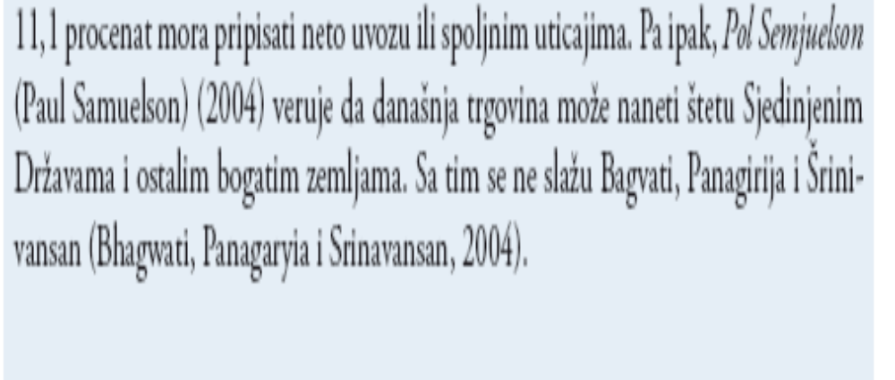
Studija slučaja 3-3

Slide 68
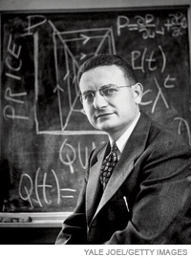
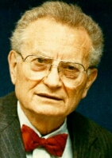

Šta je to Samjuelson uradio
Ko je Samjuelson?
HOS - Heckscher-Ohlin Samuelsonova teorija
Kako izgleda

Slide 69
Journal of Economic Perspectives (2006)
Paul Samuelson javno se suprotstavio ekonomskom konsenzusu većine po pitanju dugoročnih koristi koje će imati američka privreda od svih oblika medjunarodne trgovine, uključujući
To je «samo opšti zaključak,» piše Samuelson. «koji je je apsoultno pogrešan u pogledu nužnog viška dobitaka u odnosu na gubitke.»

Slide 70
On je ponudio tri slučaja trgovine
Analizirana su sledeća tri slučaja, na primeru SAD i Kine
Rikardov slučaj
Raste produktivnosti izvoznog dobra
Raste produktivnost uvoznog dobra

Slide 71
Zadatak – nacrtajte ova tri slučaja
4. Dobit uz rastuće troškove
Prvi –
Drugi –
Treći
4. Dobit uz rastuće troškove

Slide 72
Ovde je to isto, detaljnije
klasičan Ricardov slučaj - obe nacije dobijaju od slobodne trgovine.
U drugom slučaju, Kina povećava rast produktivnost u proizvodnji svog izvoznog dobra - obe zemlje dobijaju
Treći slučaj (drugi čin, kako je to Samuelson formulisao) ispostavlja se kao problematičan, a to je kada Kina (putem neke inovacije) povećava produktivnost u ranijem uvoznom sektoru, a to poboljšanje se pokaže kao «dovoljno veliko da istisne odredjenu količinu američkih proizvoda»
  Npr. Kina počne da proizvodi kompjutere.

Slide 73

Čuveni “Drugi čin”
Samo u tom slučaju, kineska tehnološka poboljšanja bi «odnela sve ranije izvore koristi koje Sjedinjenie Države imaju od slobodne trgovine.”
mada teoretski moguć, i dalje veoma malo verovatan.
Samuelson je to sam potvrdio u „The New York Times“, rekavši da su do sada, dobici Sjedinjenih Država premašili gubitke od razmene.

Slide 74
Je li Samjuelson anti – globalista?
. “tačno je da će - ako se u stranim zemljama unapredi produktivnost u informacionoj tehnologiji (u kojima Amerika ima veliku prednost) naša konkurentska prednost smanjiti i da će naš izvoz biti pogodjen.”

Slide 75
zaključak
Samuelson je dalje usavršio svoje nalaze u svom radu iz decembra 2006. godine, u kome su njegovi zaključci bili da će trgovina i globalizacija verovatno koristiti svim regionima, i to
  više siromašnim nego bogatim sredinama (zašto)
  pogoršavajući možda nejednakost realnih dohodaka izmedju bogatih i siromašnih
  ali svakako donoseći, zajedno sa rastućim materijalnim dobicima, i više doživotne neizvesnosti.

Slide 76
izjava
[1] “Iz mojih ispravki i korekcija teksta NE SLEDE da bi države trebalo ili da ne bi trebalo da uvode selektivni protekcionizam.
Čak i u onim slučajevima kada neka demokratija pokušava nešto da učini u samoodbrani često može da bude ravno tome da bezrazložno puca samoj sebi u nogu.” Samuelson (2004).
Bagvati – stepenice komparativnih prednosti
  Zemlje uvode nove proizvode i napuštaju stare
  To što te neko prestigne znači da kasniš...

Slide 77
Na koji način su u ovom poglavlju uvedeni ukusi potrošača, ili preferencije tražnje jedne zemlje

Slide 78
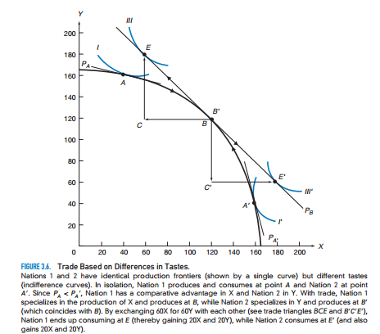
Različiti ukusi
Iste proizvodne funkcije (ista kriva)
Različite linije cena
Opet ima razmene

Slide 79
Ilustracija rastućih OPORTUNITETNIH troškova
strelice usmerene ulevo sve duže
Zemlja 2 mora odustajati od sve veće količine X da bi proizvela dodatnu jed. 20Y.
Konkavnost – to je oblik funkcije, a ekonomski znaci da postoje rastuci OPORTUNITETNI troskovi u svakoj zemlji u proizvodnji kod oba proizvoda.

Slide 80
Ovo je u suprotnosti sa slučajem konstantnih troškova
Ravnotežna relativna cena
PX/PY bila konstantna u svakoj zemlji bez obzira
na nivo autputa i uslove tražnje
i koje je u svakoj zemlji određena
Čime?
nagibom granice proizvodnje.

Slide 81
Ilustracija osnova i dobitaka od razmene u uslovima konstantnih troškova
Šta je osnova razmene?
  Razlika u produktivnosti je osnova
  Dobici se ostvaruju ako se zemlja specijalizuje

Slide 82
Jos jednom mehanizam
Da bi prodali – uslov je –
Niza cena
A uz jos nižu produktivnost
Kako da spustimo cene?
Nadnice moraju biti DOVOLJNO niske

Slide 83
DAKLE,
Ako cujete argument
Plate su u Srbiji niske
I treba da ih povecavamo
Sta ce biti posledica?
Ključ odgovora – u konstataciji DOVOLJNO NISKE PLATE

Slide 84
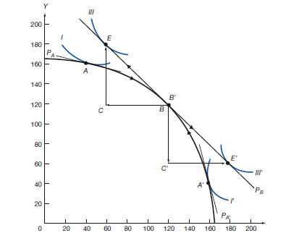

Slide 85
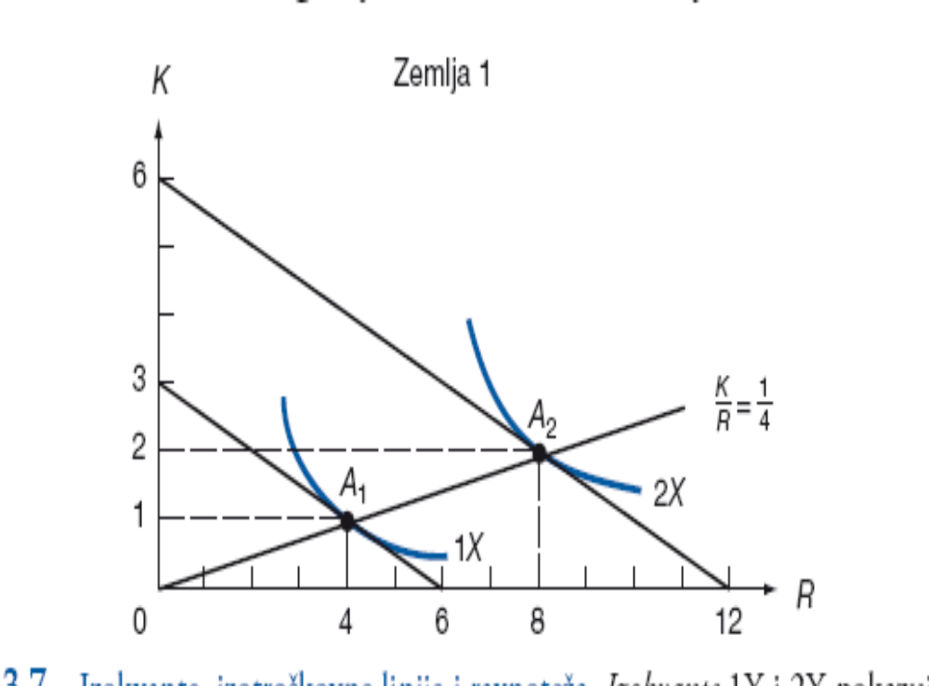
Izotroškovna linija povezuje 3K sa 6R i 6K sa 12R
Ekspanzionu putanja - prava linija iz koordinatnog početka
koja povezuje ravnotežne tačke A1 i A2

Slide 86
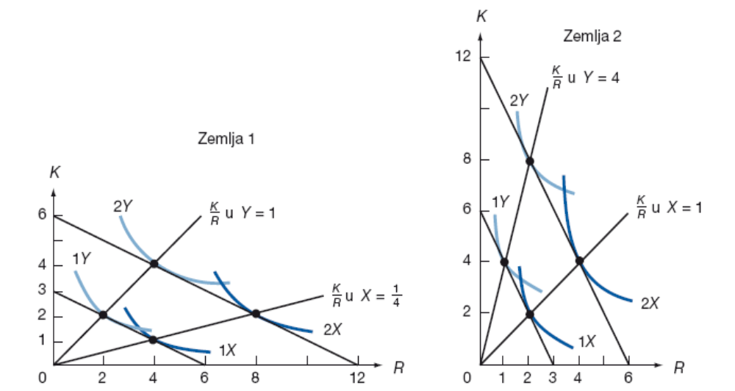
proširenje prethodne slike na dve zemlje, dva proizvoda i dva proizvodna faktora.

Slide 88
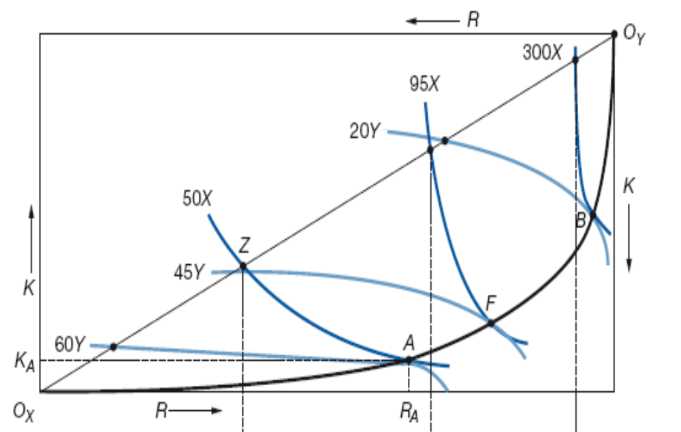
Edžvortov dijagram

Slide 89
ugovorna kriva za Zemlju 1 data je linijom koja spaja OX saOY prolazeći kroz tačke A, F i B.

Slide 90
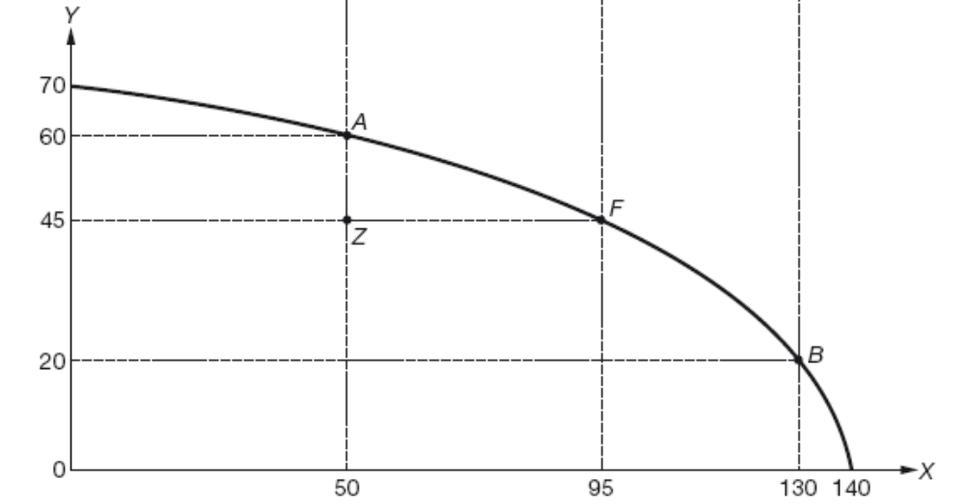
Preslikavajući ugovornu krivu iz prostora inputa u prostor autputa dobijamo granicu proizvodnje Zemlje 1

Slide 91
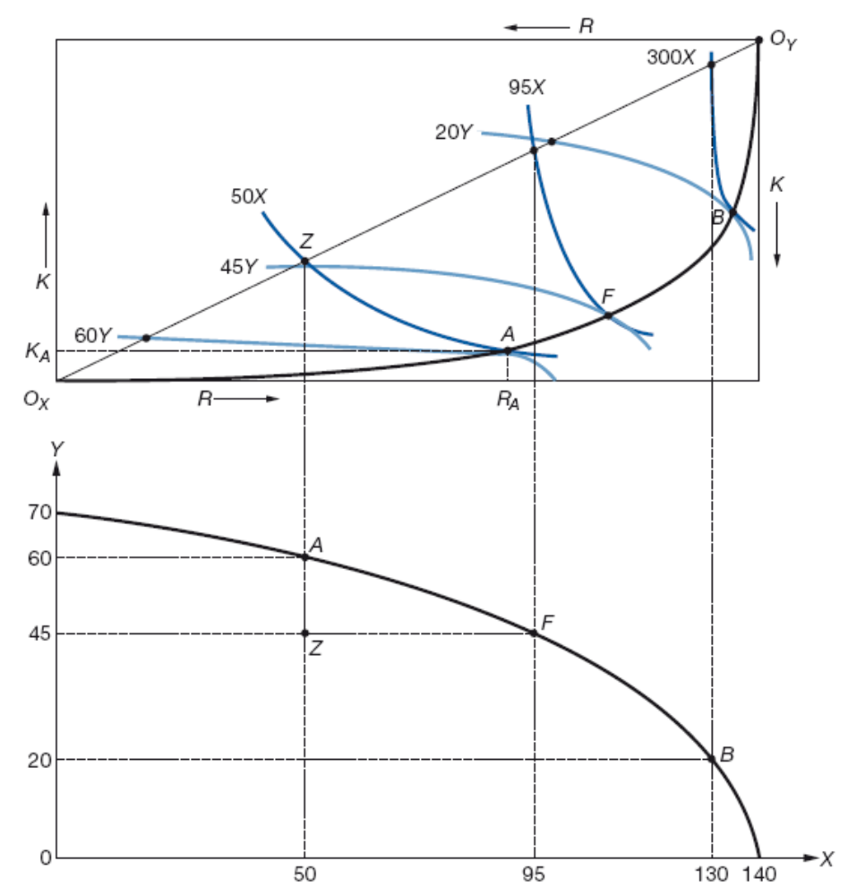
A zajedno je to onda slika 3.9

Slide 92
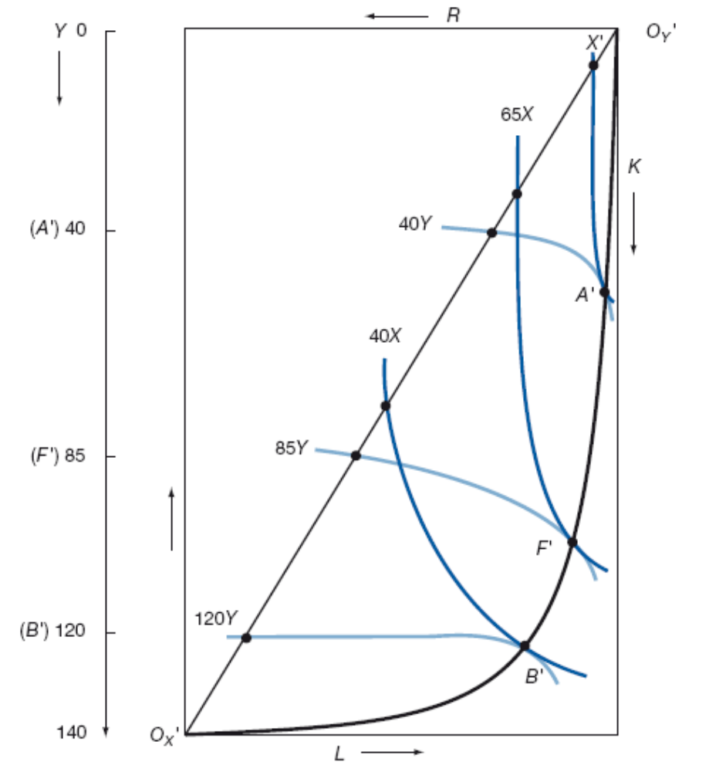
Kako bi trebalo da izgleda za zemlju 2

Slide 93
Zapamtiti!!!
Za svaku tačku koja se ne nalazi na ugovornoj krivoj proizvodnja nije efikasna jer će zemlja moći da poveća autput jednog proizvoda a da pri tome ne smanji autput drugog proizvoda.

Slide 94
Sa pomeranjem Zemlje 2 iz tačke A’ u tačku B’
(tj., ona se specijalizuje za proizvodnju Y, proizvoda za koji ima komparativnu prednost)
objasnite zašto njena stopa K/R opada i u proizvodnji X i u proizvodnji Y. (Ukoliko niste u stanju, ponovo
pročitajte Odeljak A3.4.)

Slide 95
zadaci
*nacrtajte krivu indiferentnosti zajednice koja je tangentna na skoro položeni deo konkavne granice proizvodnje.

Slide 96
Nacrtajte (različitu) krivu indiferentnosti koja je tangenta na skoro okomiti deo granice proizvodnje.,

Slide 97
Pod kojim (neuobičajenim) uslovima može da se dogodi da komparativna prednost, odnosno zaostajanje, uopšte ne postoje?
Ako su relativne cene pre razmene već bile iste

Slide 98
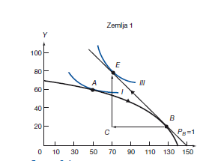
Pokažite na grafiku proces specijalizacije proizvodnje, količine kojima se trguje i dobitke od razmene

Slide 99
Moguće pitanje - šta je na osama?
Npr. u testu, nadjite grešku –
  Obe ose isto označene
Nacrtajte konkavnu liniju proizvodnih mogućnosti
Nacrtajte konveksnu…
Objasnite značenje

Slide 100

zadatak
Konkavna granica proizvodnje ukazuje da važe rastući troškovi u proizvodnji
Samo robe X
Samo robe Y.
Obe robe
Nijedne robe

Slide 101
kako dolazi do rastućih oportunitetnih troškova?
  Zato što resursi nisu homogeni
  ne upotrebljavaju se u istim proporcijama
  oba prethodna odgovori su tačna
  ovde ništa nije tačno

Slide 102
Kako mogu da se seku?
Na kojoj su liniji dobitnici?
Kako se to ispravlja?

Slide 103
Šta je pogrešno
a.Dobit se može podeliti na dobit od specijalizacije i dobit od razmene
b. Dobit može nastati i bez specijalizacije
c. Dobit od specijalizacije može nastati i bez razmene
d. Ništa od ovoga nije tačno

Slide 104
Dobici od razmene (AT) i dobici od specijalizacije (TE)
AT - od razmene
TE – od specijalizacije
Dobit od razmene (AT) uvek je:
a. Veća od TE
b. Manja od TE
c. Ista kao TE
d. Ne možemo reći bez dotatnih informacija

Slide 105
Šta NIJE razlog za rast oportunitetnih troškova
a. Tehnologije nisu iste
b. faktori nisu homogeni
c. Faktori se ne koriste u istim proporcijama
d. Pri rastu proizvodnje zemlja koristi sve manje pogodne resurse

Slide 106
